Slide 1
Erasmus
Beszámoló
2023
Április 1- Május 31
Notes:
Erasmus

Slide 2
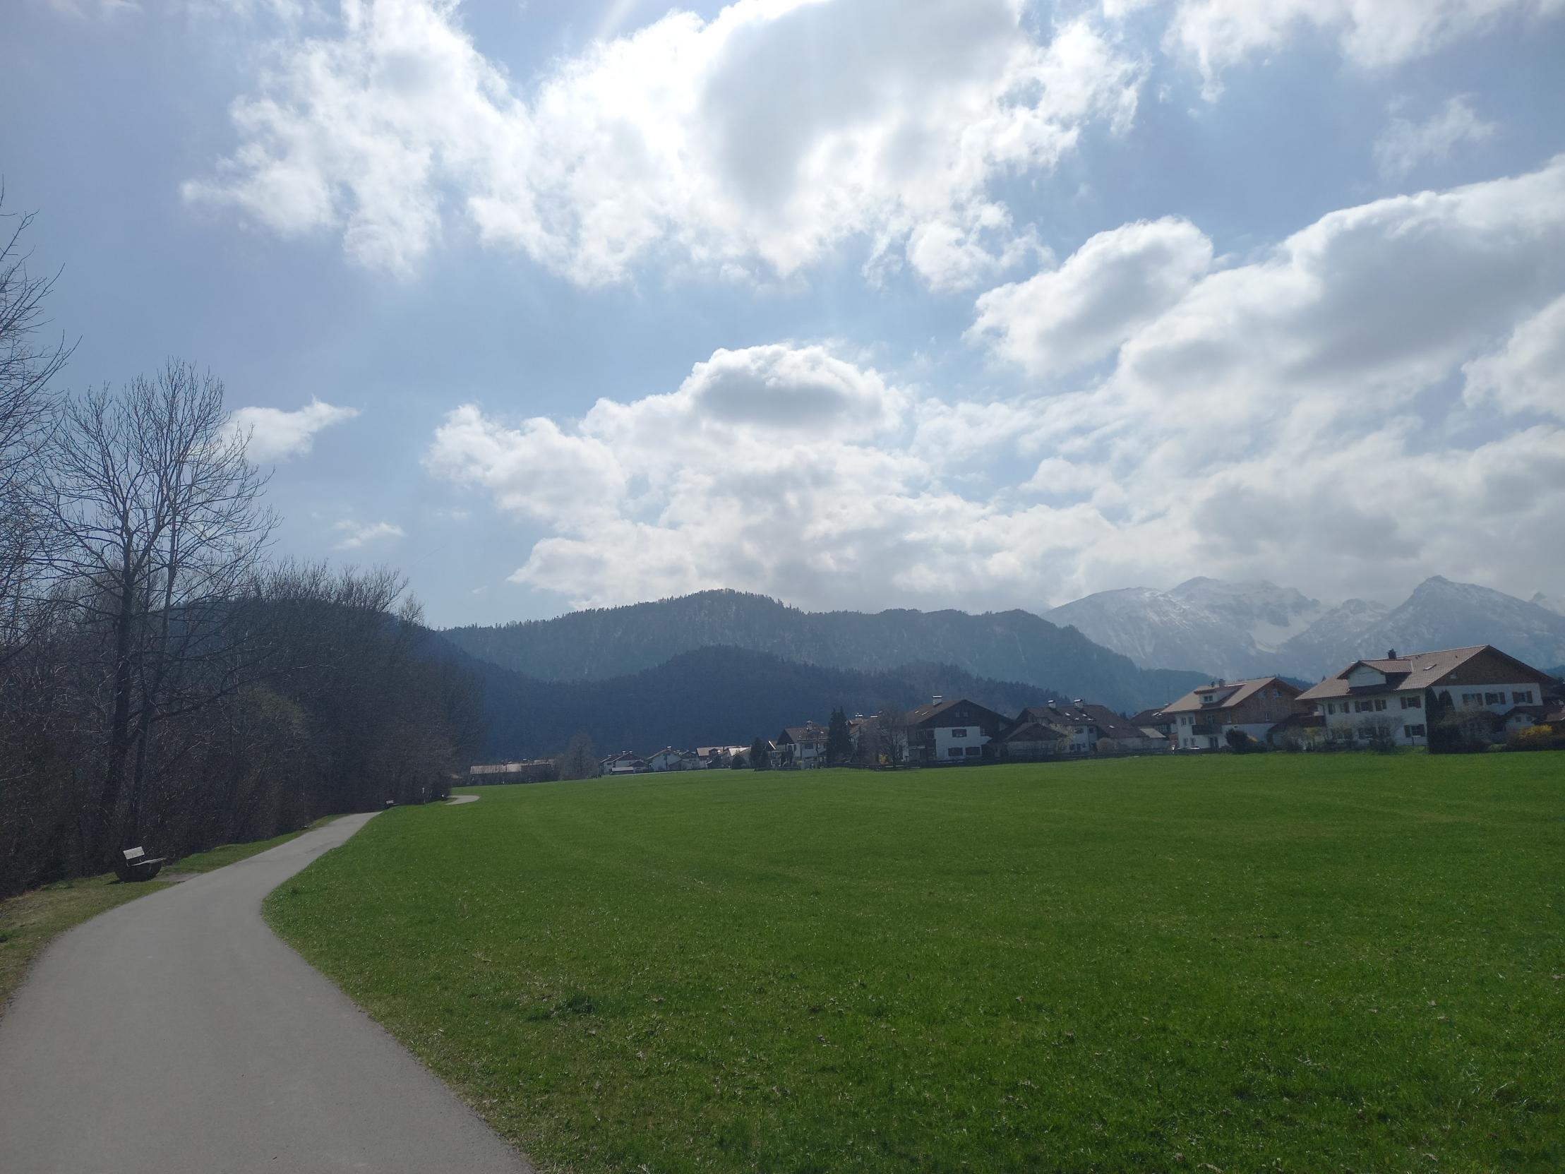
Csanádi Dániel vagyok a Németországi Erasmus+ program egyik 10.-es szakács tanulója.
Március 31-én indultunk reggel és este érkeztünk meg a helyszínre, Füssenbe a Gasthof Krone étterembe. Az út nagyon hosszú volt 12-13 óra könnyedén zökkenőmentesen sikerült.
Másnap már kezdtünk is dolgozni. A munkahelyen az első pár hét azzal telt hogy megtanuljuk ,hogy mi hol van és mit hogy kell csinálni.
Pár hét múlva már pályán dolgoztam és meglepően sok vendég volt, ezért alig tudtunk pihenni. A munkanapok úgy voltak hogy 1 héten 5-ször dolgoztunk a maradék 2 nap pedig szabadnapok voltak.

Slide 3
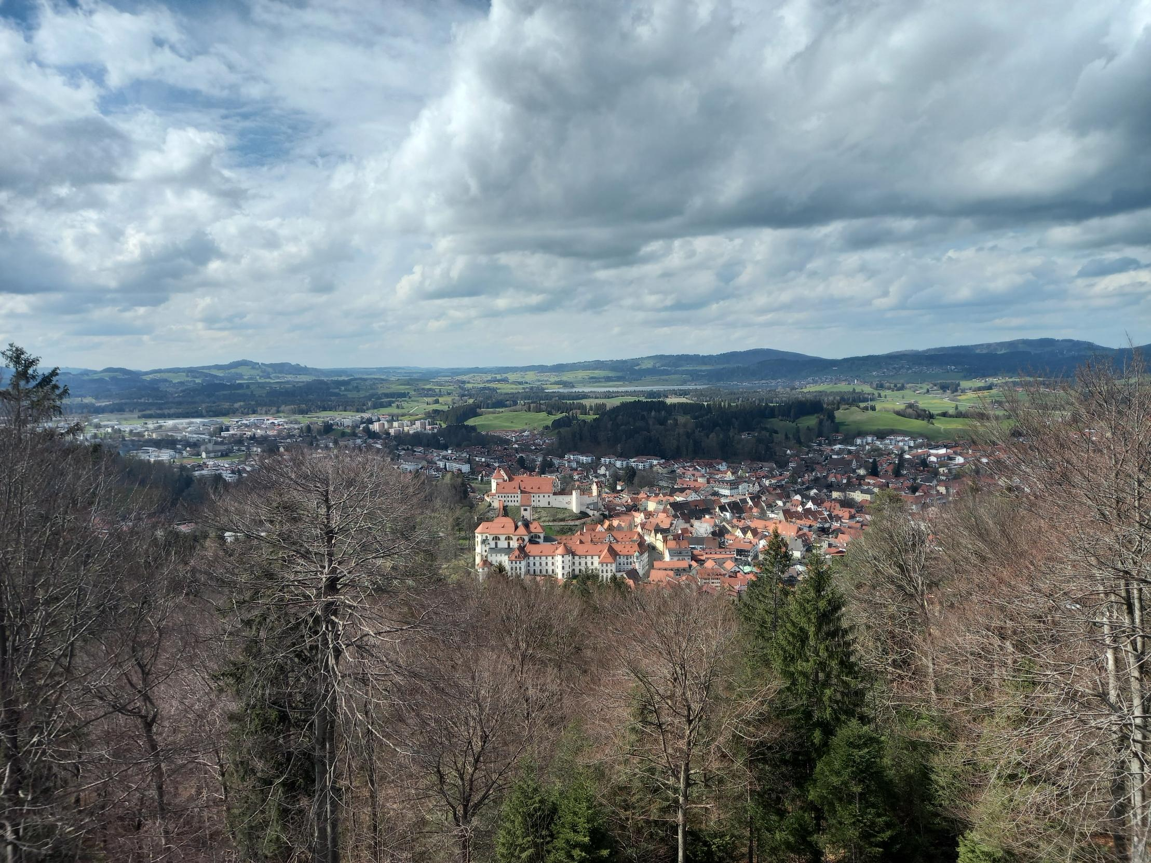
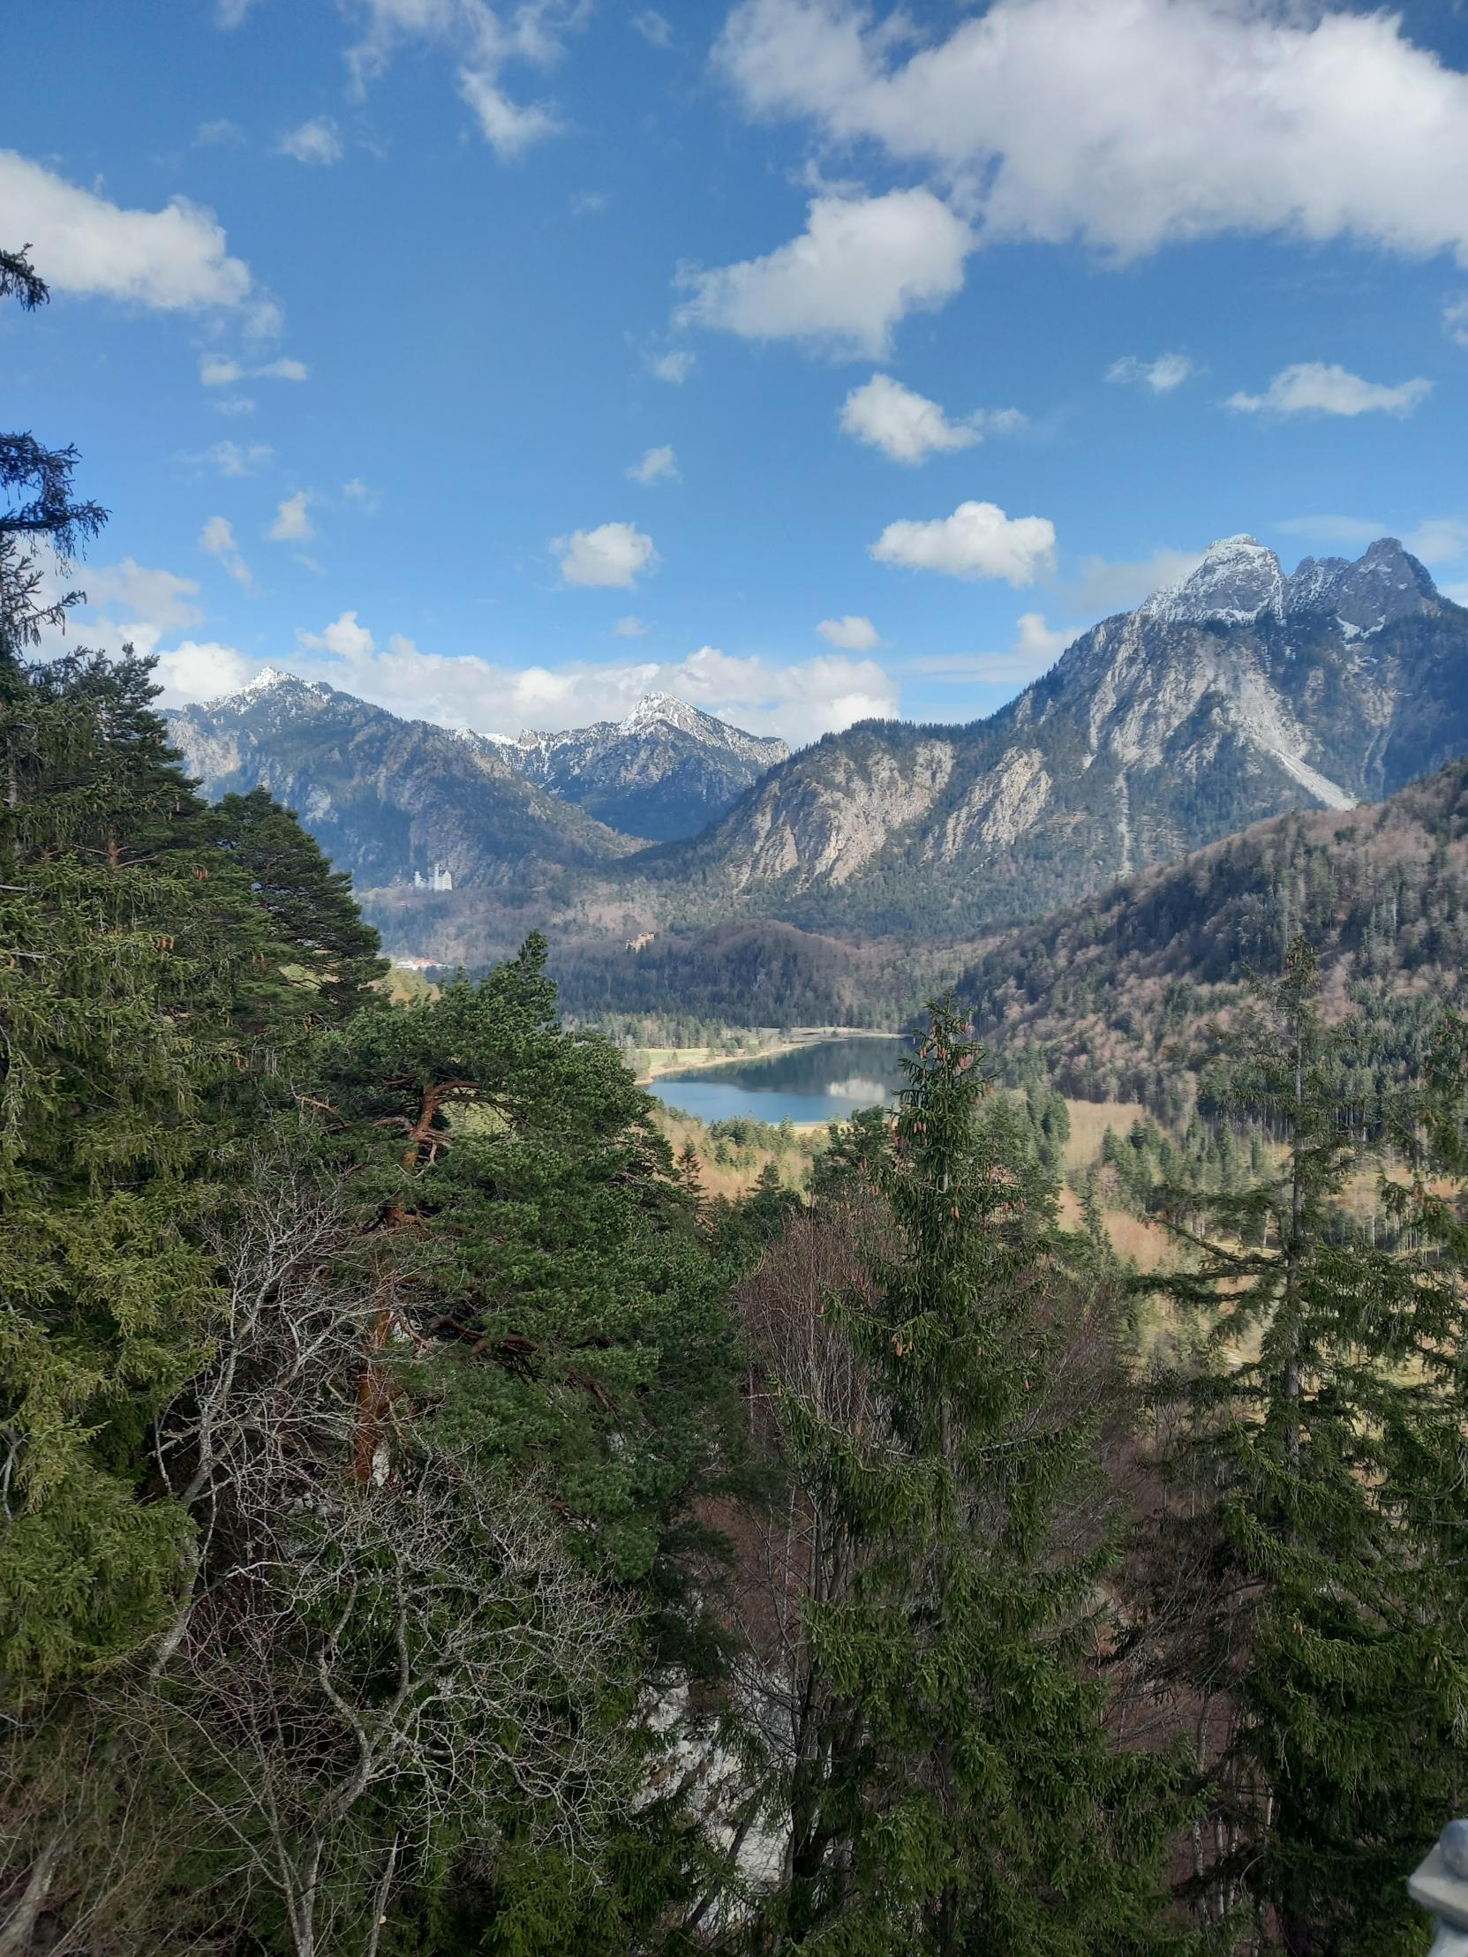
Ez a 2 hónap kint Németországban jó volt, mind tanulás szempontjából, mind szakmai szempontból. Izgalmas és nagyon pörgős volt a munka
kint.
Szabadnapunkon kirándulni mentünk gyönyörű szép helyekre.

Slide 4
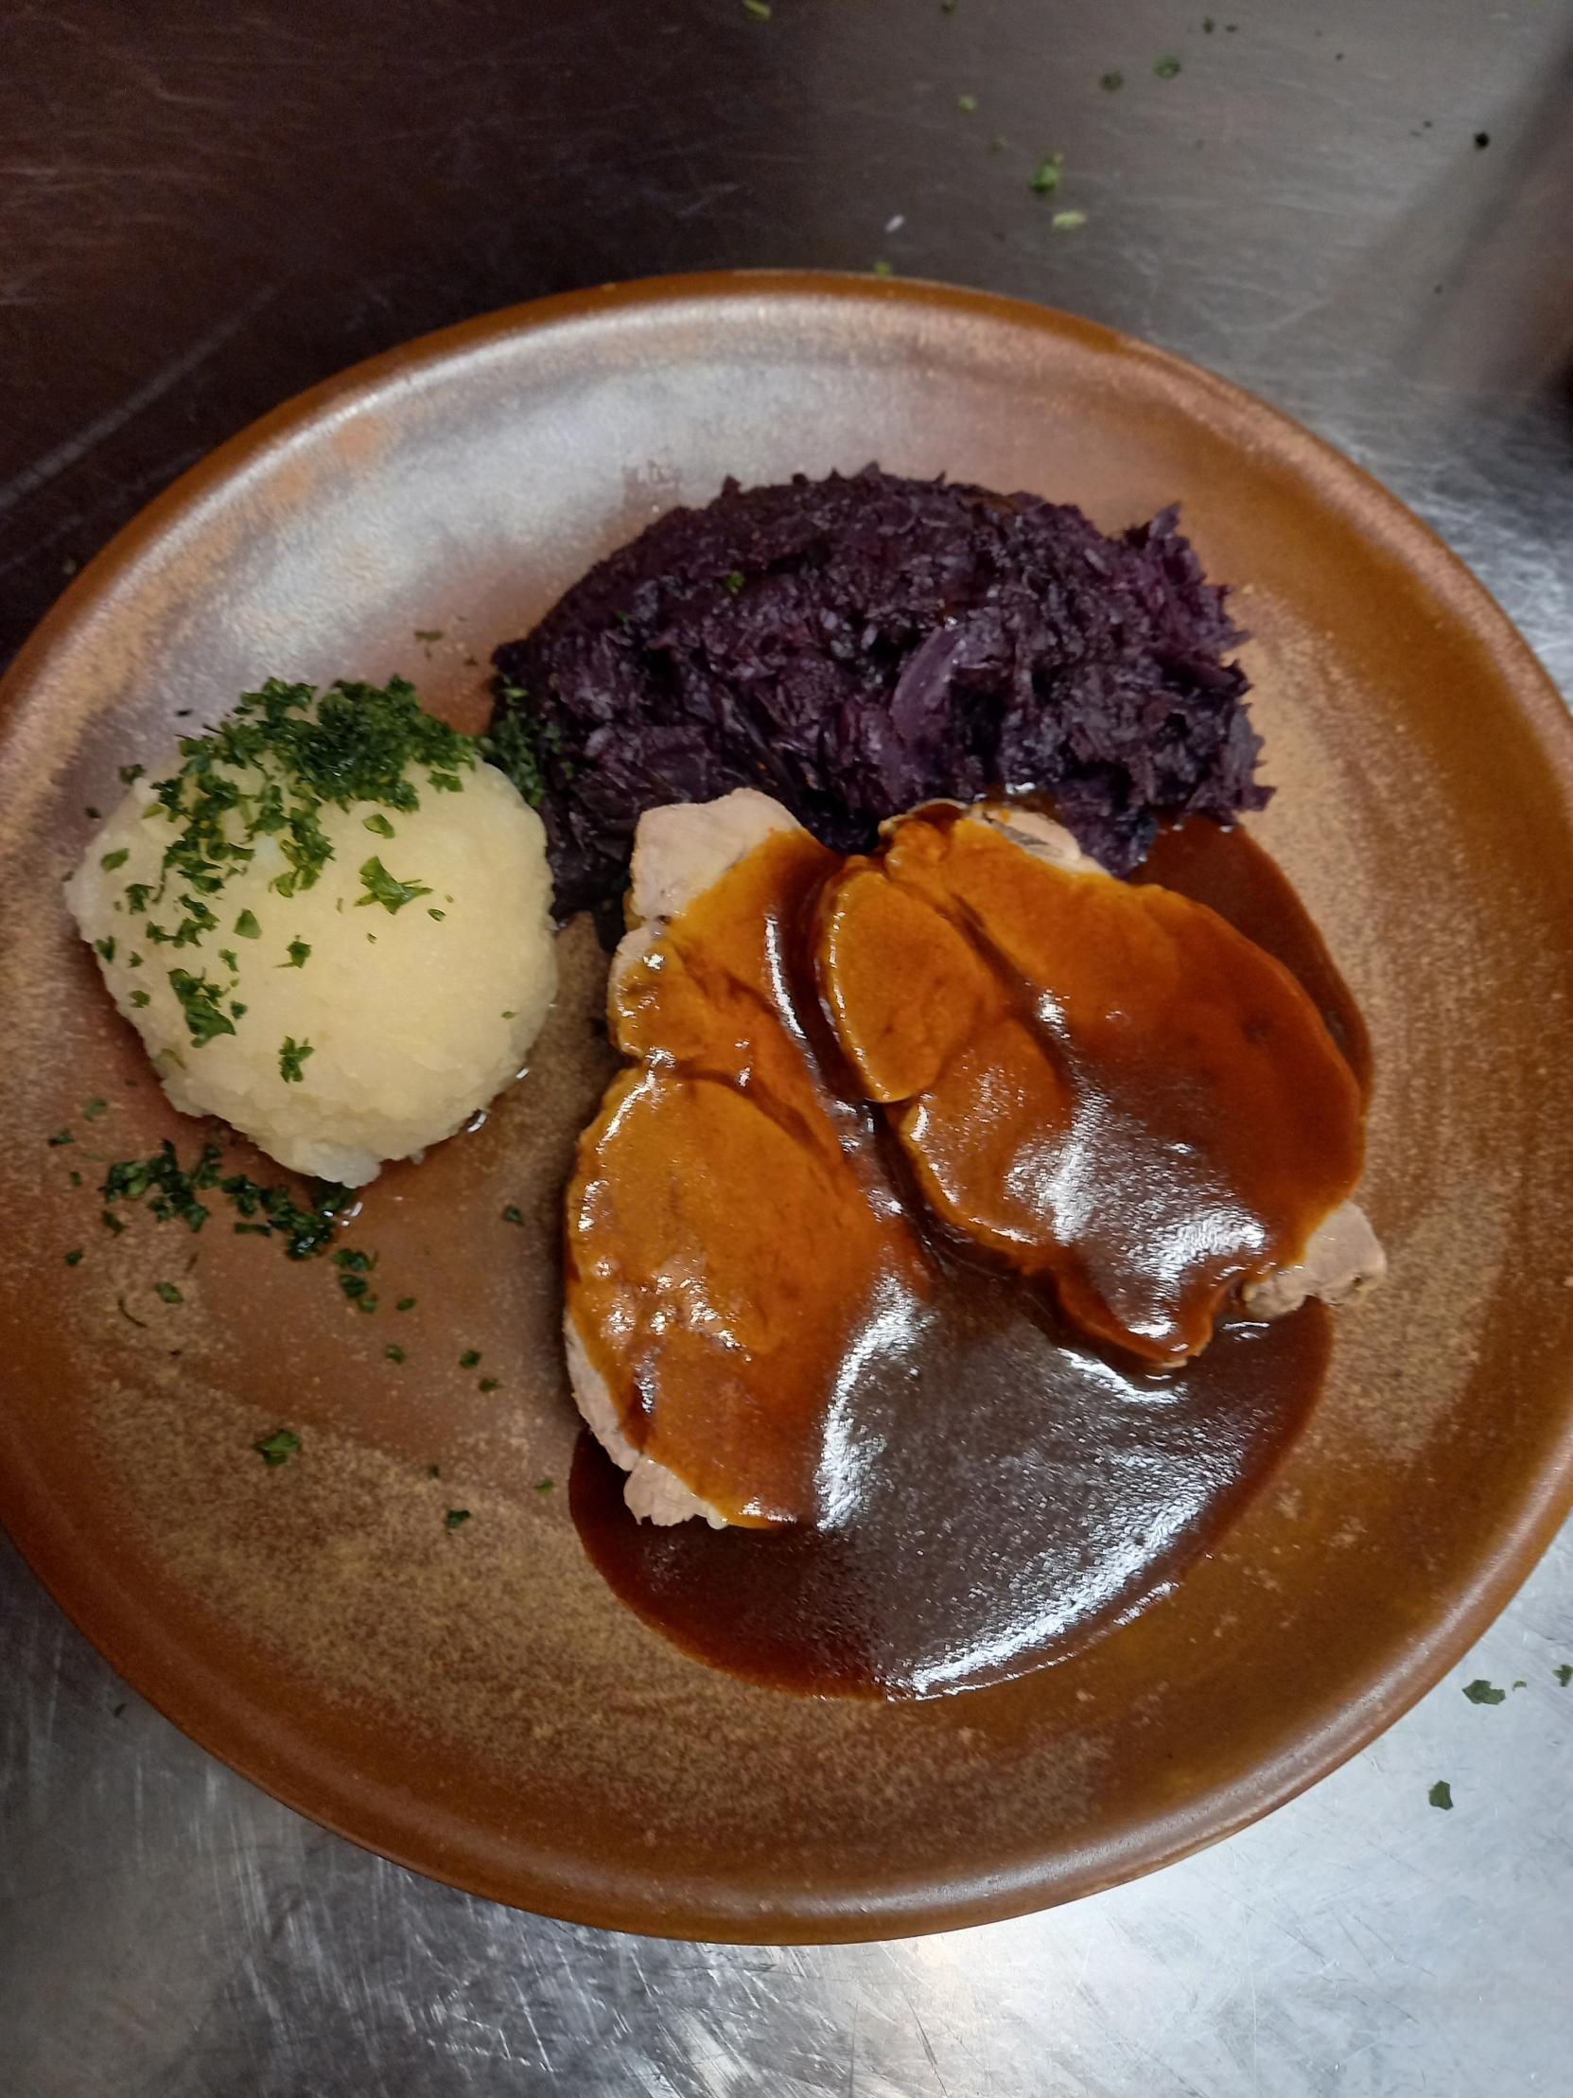
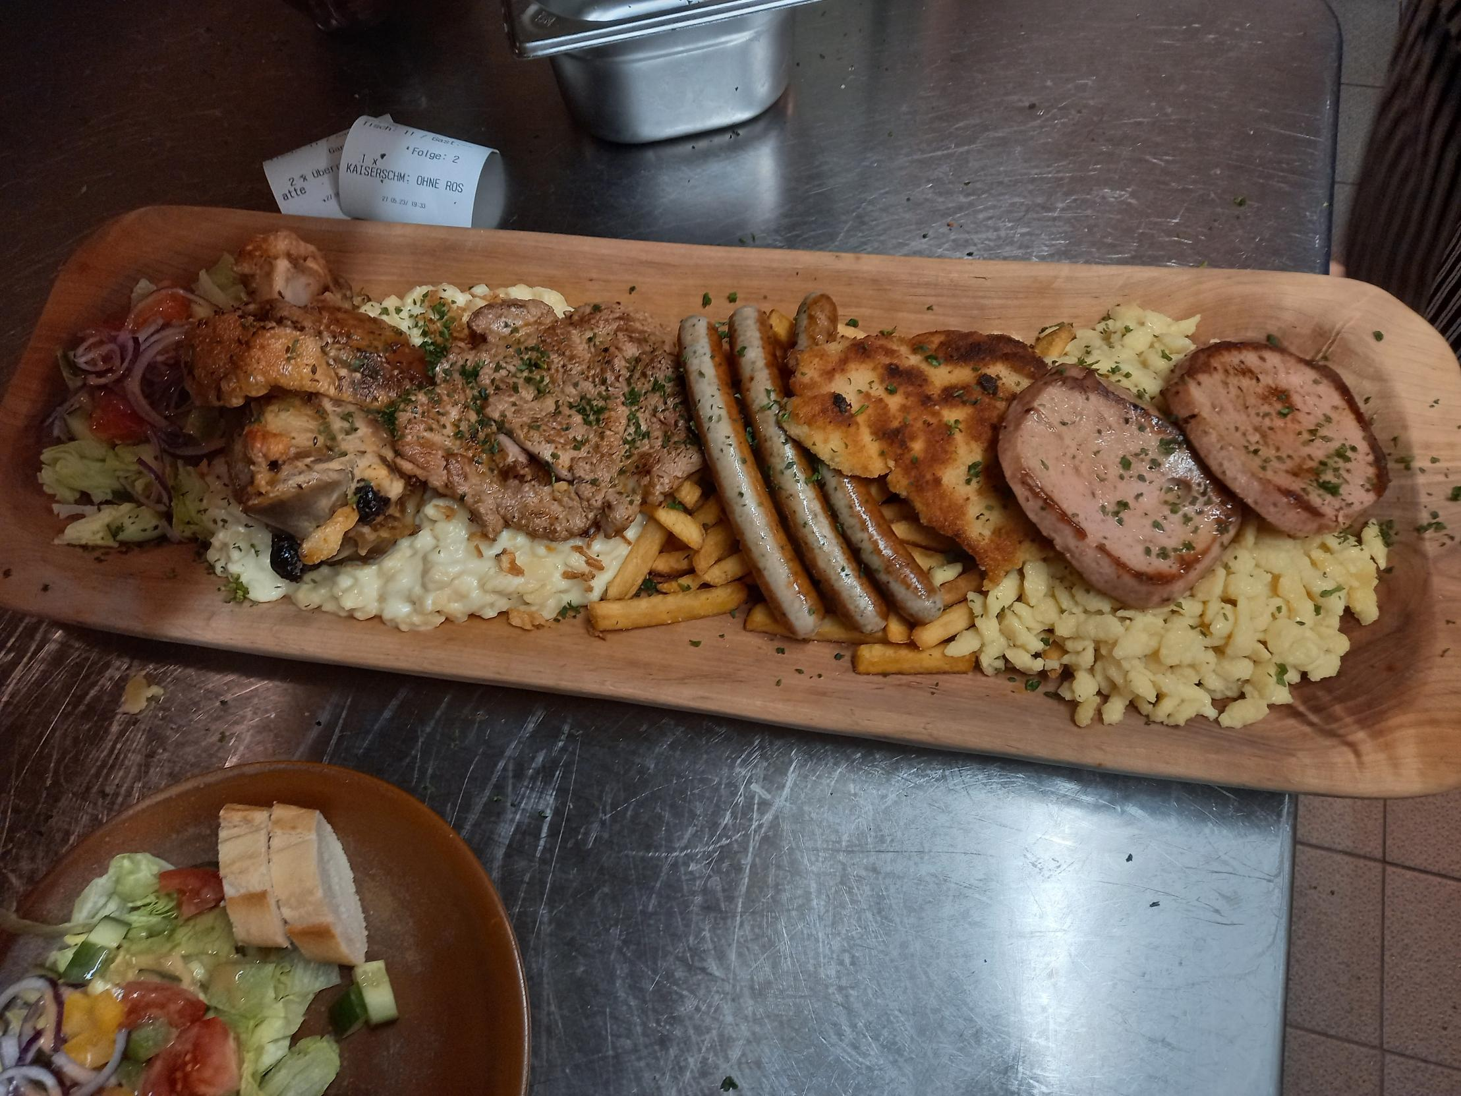
Ételek
Nagyon különbözik a magyar és a német gasztronómia egymástól.
Pl:Tálalás, díszítés, ízesítés szinten.

Slide 5
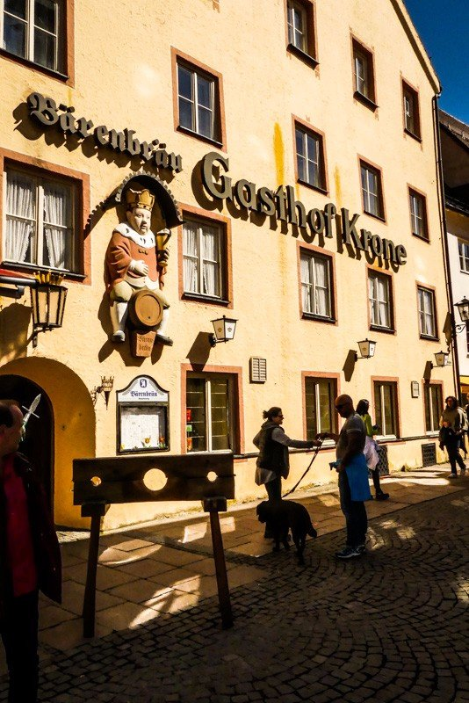
Összesen 2 hónapot dolgoztunk kint és Május 31.-én indultunk haza kora reggel, az út nagyon hosszú volt pont mint mikor mentünk de épségben hazaértünk.
Összeségében jó volt számomra egy élmény volt, ajánlom mindenkinek.
Munkatársak, akikkel együtt dolgoztunk a konyhán:
-Magda László(chef)
-Suhajda Tamás(chef helyettes)
-Szabó Marci(Szakács)

Slide 6
Köszönöm a figyelmet.

